Slide 1

Comfortable On The Feet SHOES STORE (Toko Sepatu Sport)
Here is where your presentation begins

Slide 2


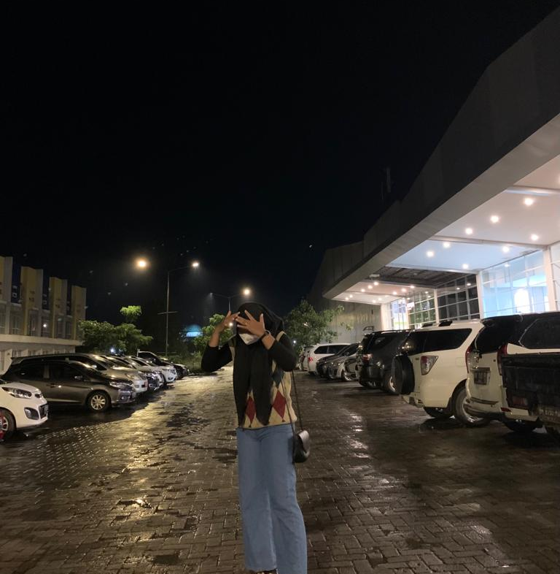

KELOMPOK
&
Jobs desc
Andika Saputra 22.12.2500
(Login & Register)
Muhammad Habib Hasbiallah 22.12.2507
(Product & Acount)
Aisya Nawang Krisnanda 22.12.2488
(Official Seller)
Kurni Yunasabul Fitri 22.12.2496
(Promo Today)

Slide 3
Alasan membuat website : “Shoes Store” (Toko Sepatu Sport)
1. Potensi Pertumbuhan Bisnis di Masa Mendatang. 2. Memberi kemudahan dalam usaha pemasaran serta promosi barang ataupun jasa. 3. Melakukan perluasan terhadap jangkauan calon konsumen dengan segmentasi pasar yang lebih luas. 4. Memberi kemudahan dalam prosesi pembelian dan penjualan. 5. Memberikan kemudahan dalam melakukan pembayaran karena dapat dilakukan secara online. 6. Memberikan kemudahan dalam penyebaran informasi

Slide 4

About Shoes Store (Toko Sepatu Sport)
Di dalam website shoes store tidak hanya 1 toko yang menjual satu jenis sepatu sport saja melainkan ada beberapa toko sepatu sport lain contohnya :
1. Nike store
2. Adidas store
3. Puma store
Website Shoes store menjual berbagai macam sepatu sport dengan memiliki kualitas tinggi dan high class.
Shoes Store Comfortable on the feet

Slide 5
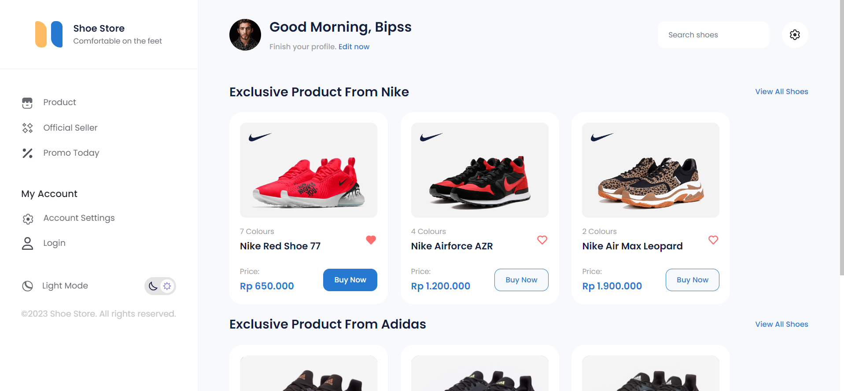
Product

Slide 6
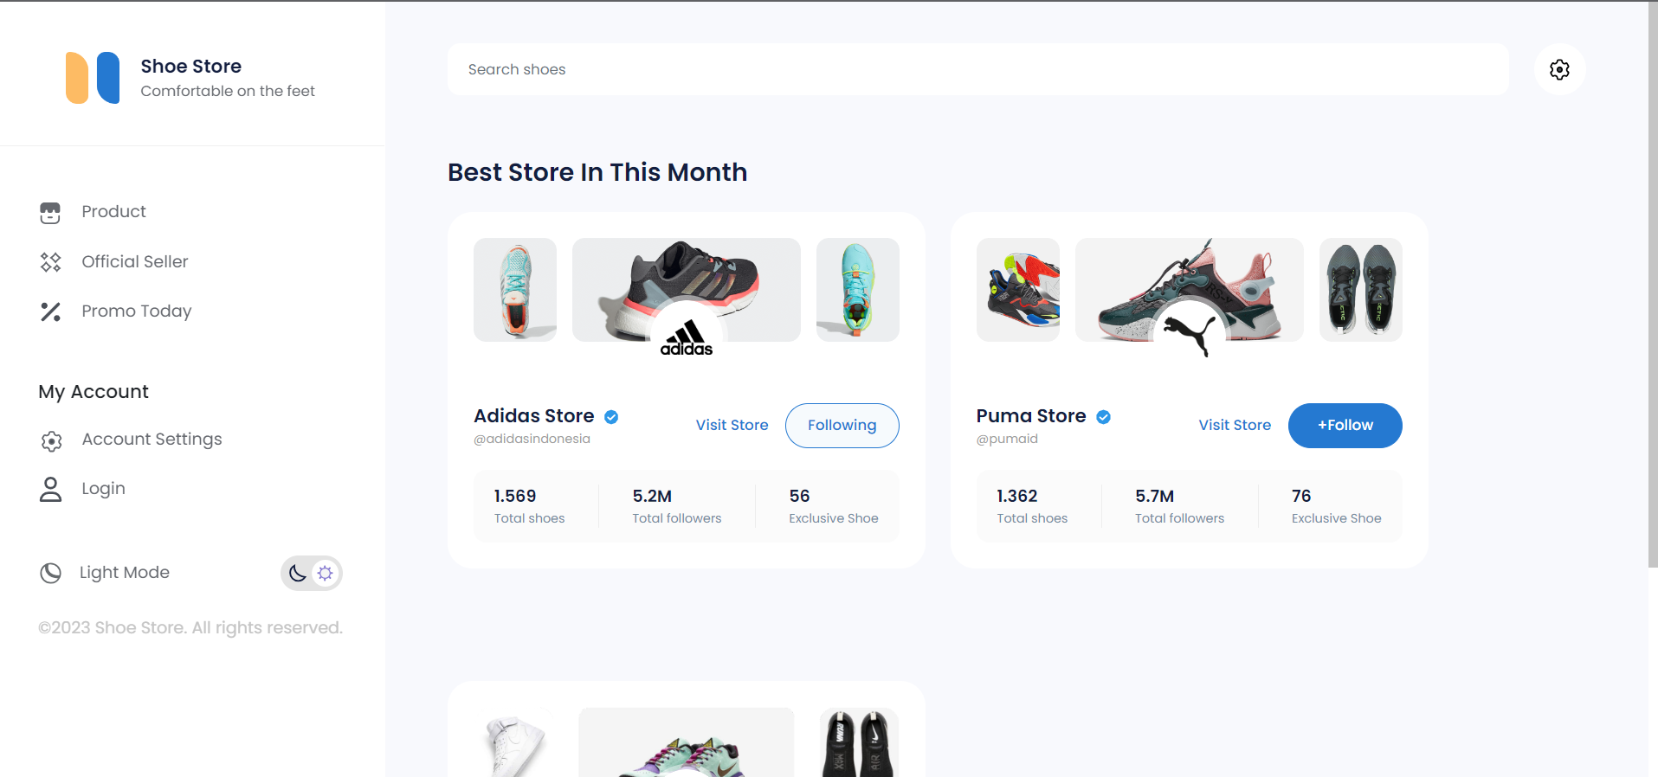
Official Saller

Slide 7
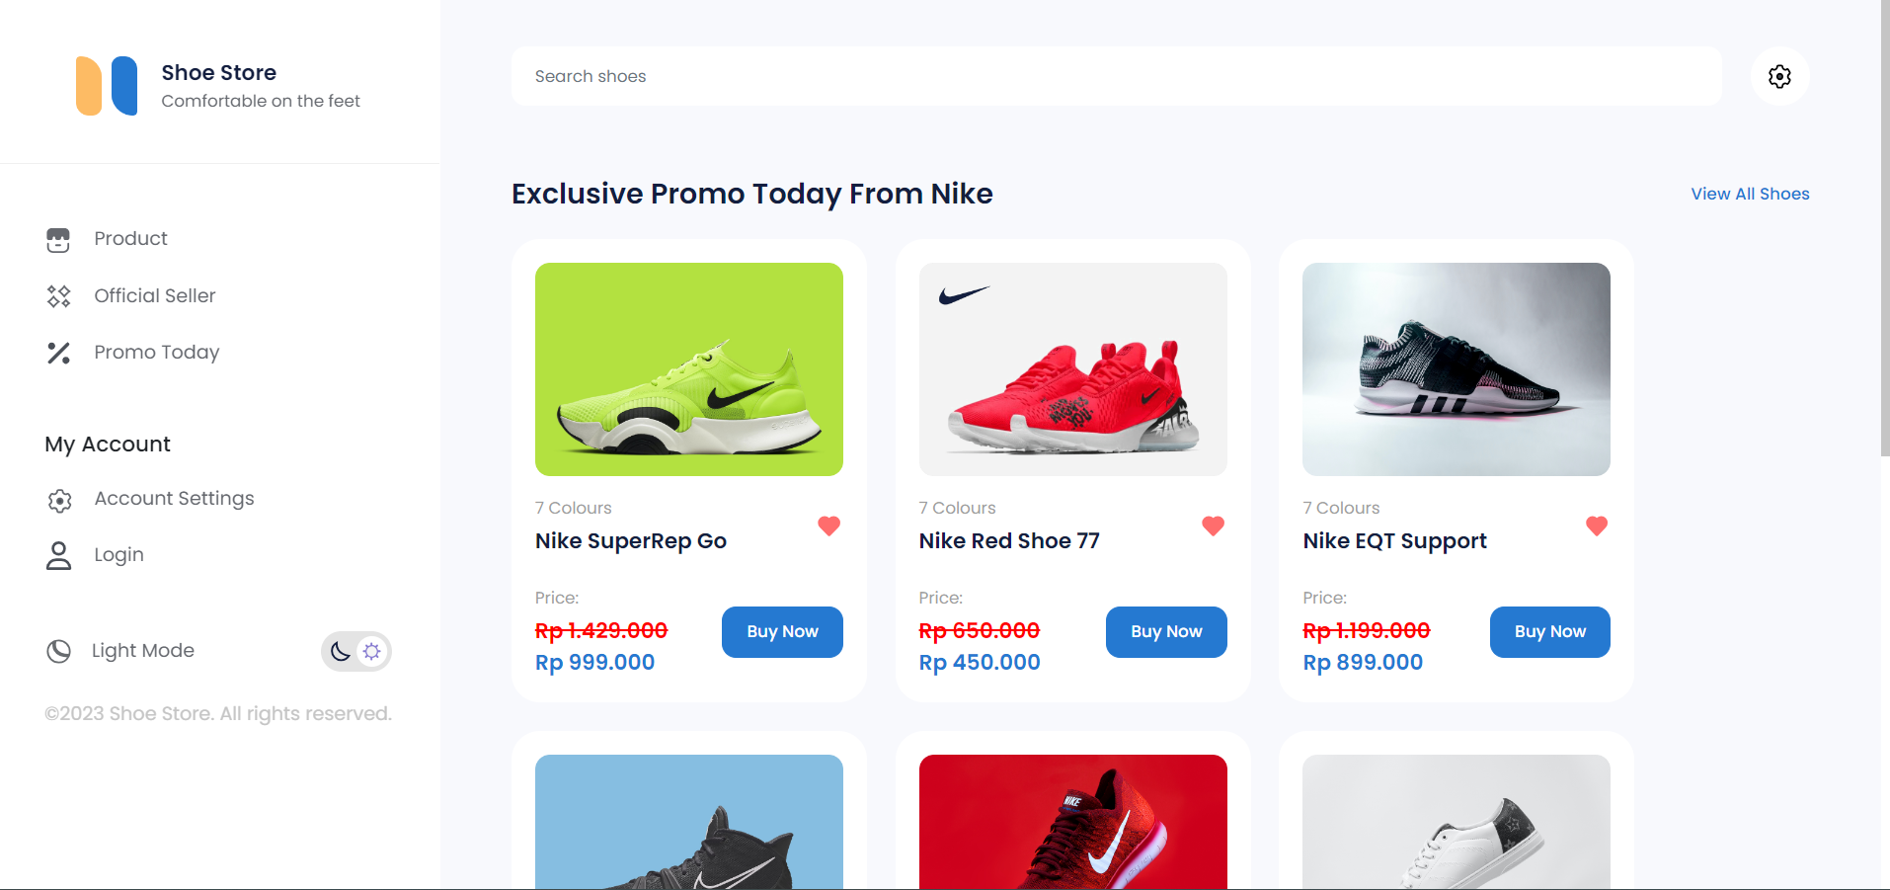
Discount

Slide 8
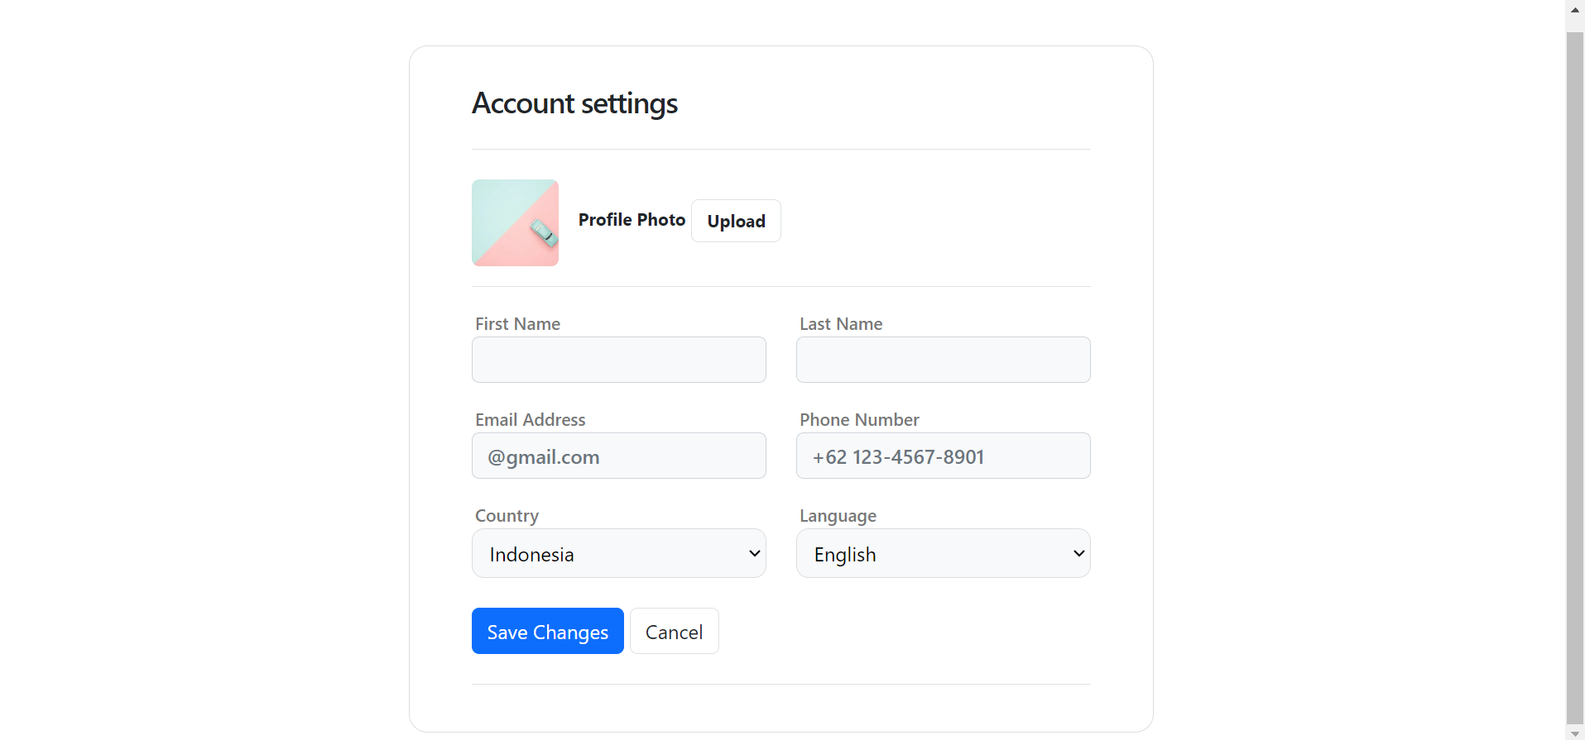
Account Settings

Slide 9
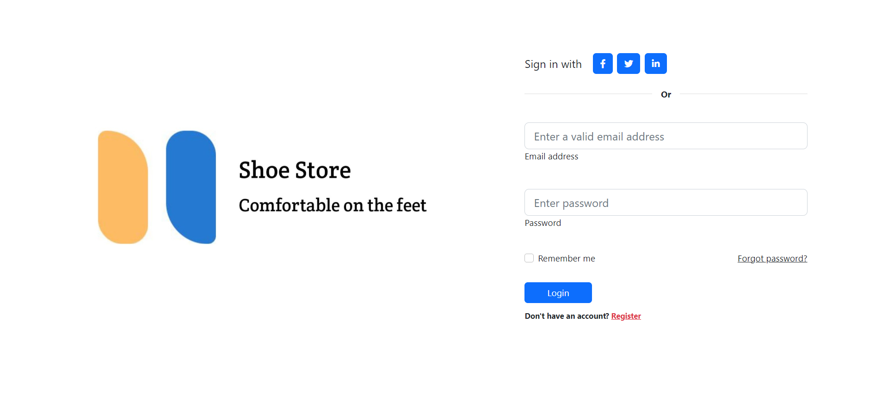
Login

Slide 10
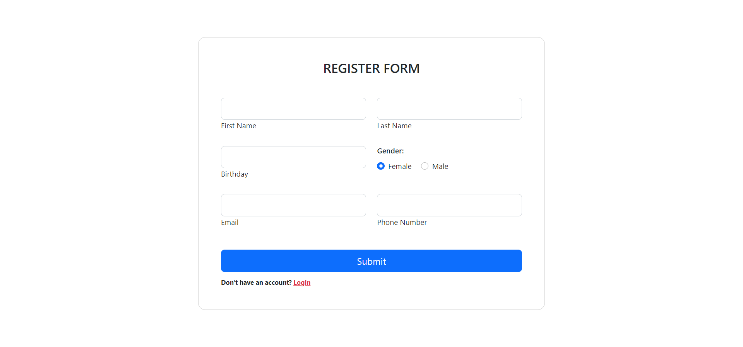
Register Form

Slide 11
Demo Website

